Slide 1
Интернет-программирование
Андрей Владимирович
Смольянинов
mailto: smoly.kuzstu@gmail.com

Slide 2
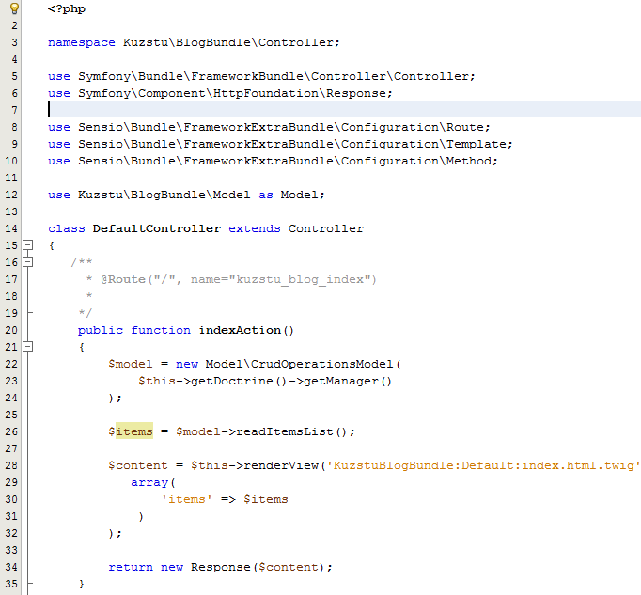

Slide 3
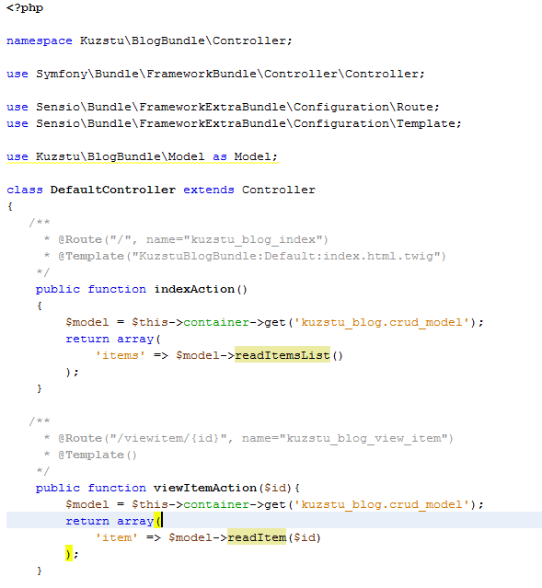
Контроллер

Slide 4
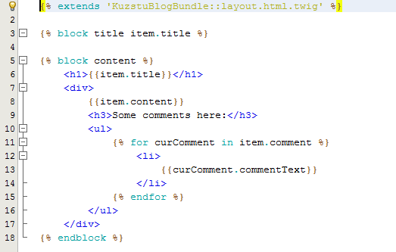
View

Slide 5
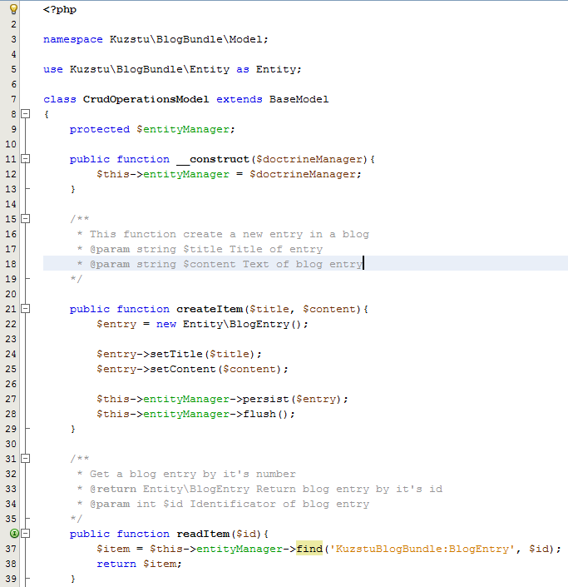
Модель

Slide 6
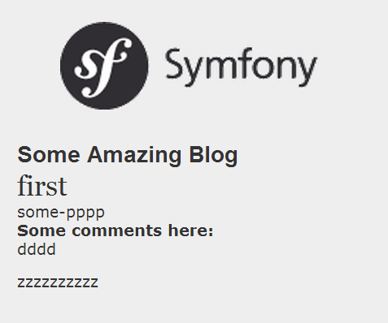
Вывод записи с комментариями

Slide 7
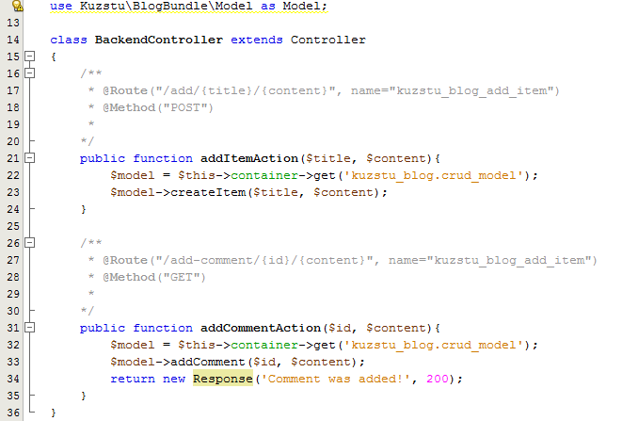

Slide 8
Стандарты кодирования PSR
Файловая структура
Правила оформления кода
https://github.com/getjump/fig-standards/tree/master/accepted

Slide 9
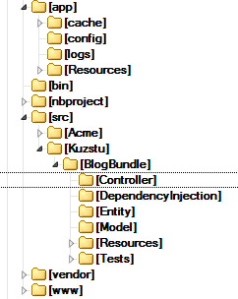
Структура папок Symfony 2

Slide 10
Пример автозагрузки классов
src\Kuzstu\BlogBundle\Model\BaseModel.php
Kuzstu\BlogBundle\Model\BaseModel.php
namespace Kuzstu\BlogBundle\Model
Class BaseModel
require_once “src\Kuzstu\BlogBundle\Model\BaseModel.php”
$model = new \Kuzstu\BlogBundle\Model\BaseModel();

Slide 11
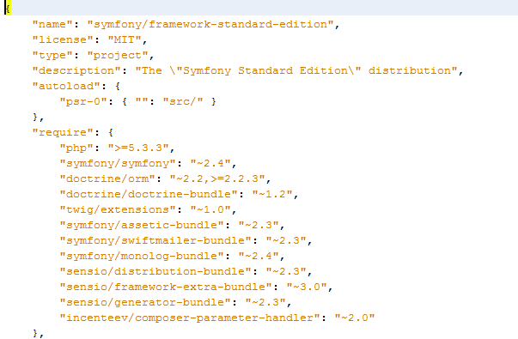
Синтаксис описания зависимостей
\composer.json

Slide 12
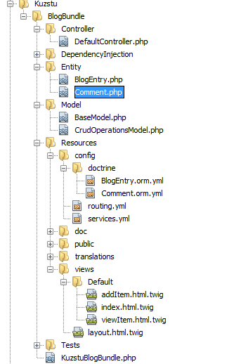

Slide 13
Создание бандла
php app/console generate:bundle --namespace=Kuzstu/BlogBundle

Slide 14
ORM (Object Relation Mapping)
Позволяет проецировать объектную модель в структуру БД
Автоматическая генерация структуры БД, а также связей, индексов, внешних ключей

Slide 15
Entity (Сущность предметной области)
EntityManager

Slide 16
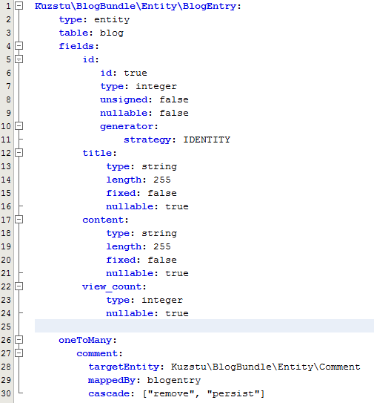

Slide 17
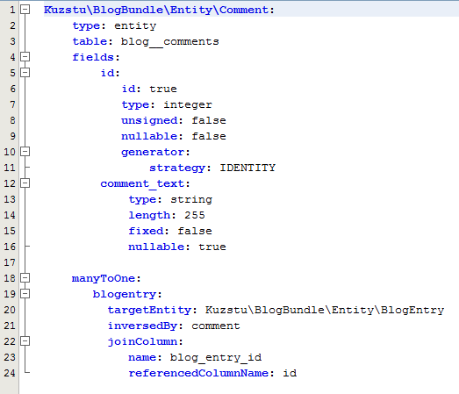

Slide 18
Создание сущностей и генерация БД
cd to project folder
Проверка корректности схемы данных
doctrine:schema:validate
php app/console doctrine:generate:entitiesKuzstuBlogBundle
php app/console doctrine:schema:create
После изменений каких-либо
php app/console doctrine:schema:update --force
Дополнительные команды
Генерация Create-Read-Update-Delete
doctrine:generate:crud
doctrine:generate:form

Slide 19
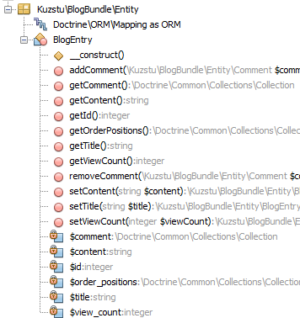
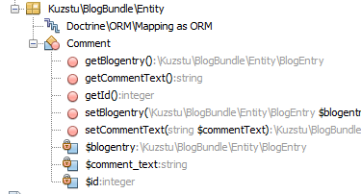
Интерфейс полученных сущностей

Slide 20
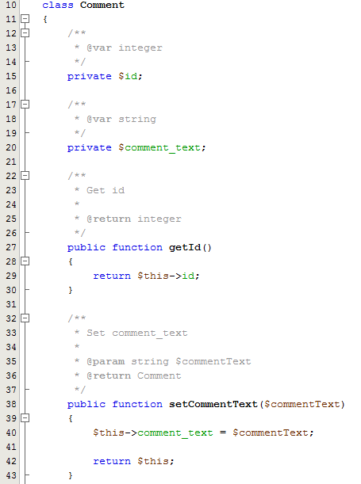

Slide 21
Модель

Slide 22
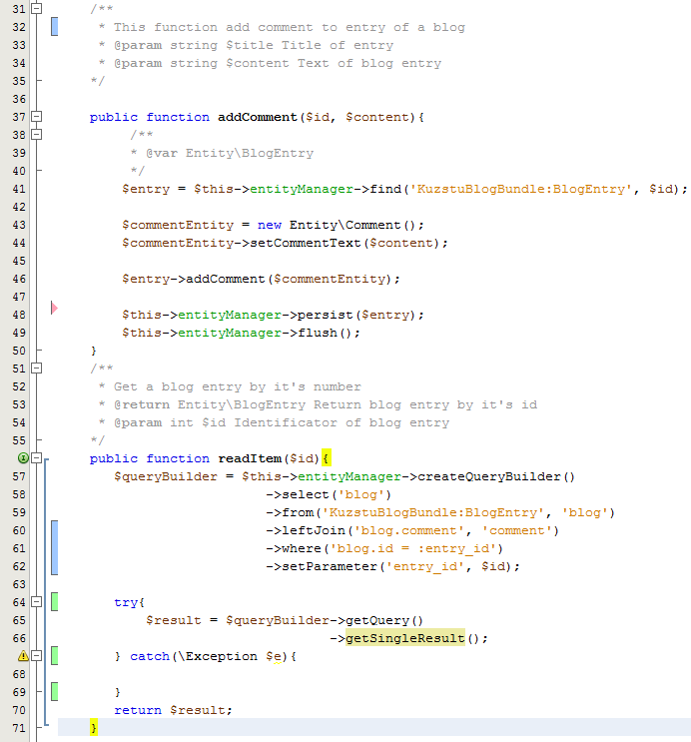

Slide 23
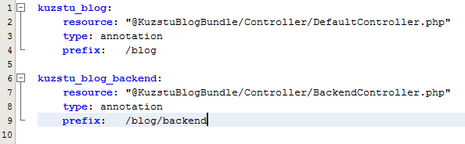
Роутинг
app_dev.php/blog/ - список записей
app_dev.php/blog/viewitem/1
app_dev.php/blog/backend/add-comment/1/nfngfgnfgn – добавление коммента к блогу

Slide 24
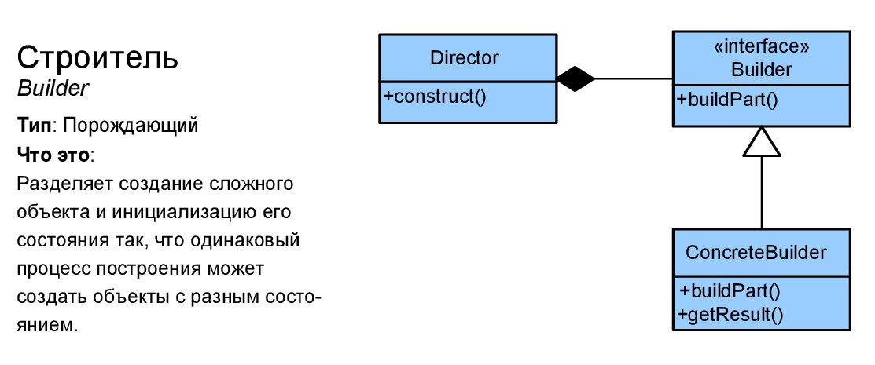
Шаблон Builder(Строитель)

Slide 25
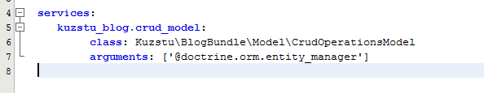
Сервисы

Slide 26
Inversion of Control
Принцип, согласно которому каждый компонент системы должен быть как можно более изолированным от других, не полагаясь в своей работе на детали конкретной реализации других компонентов
В Symfony применятся две реализации:
Service locator
Dependency Injection

Slide 27
Литература

